Slide 1
О Т Ч Е Т
«Об исполнении
бюджета
муниципального образования Ейский район
за 2021 год»
2022 год

Slide 2
2
Уважаемые жители Ейского района!
Бюджет – это план доходов и расходов на очередной год и на плановый период (два предстоящих года) предназначенный для финансового обеспечения задач и функций местного самоуправления.
Через бюджет муниципальный район направляет налоговые и другие доходы на выполнение своих функций и обязанностей (поддержание и развитие инфраструктуры, расходы на образование, социальное обеспечение), а цифрами – ремонт школ и детских садов, организация образования и заработная плата, проведение праздничных и спортивных мероприятий и многое другое.
Перед Вами издание, в котором кратко и доступно отражены основные данные отчета об исполнении бюджета за 2021 год.
Бюджет для граждан – это упрощенная версия бюджетного документа, которая использует неформальный язык и доступные форматы, чтобы облегчить для граждан понимание бюджета.
В «Бюджете для граждан» все данные изложены так, чтобы не только экономисты, но и все жители района могли понять, на какие цели и в каком объеме направляются бюджетные средства, насколько полно район выполняет взятые на себя обязательства.
Публичные слушания по проекту бюджета МО Ейский район на 2021 год и на плановый период 2022 и 2023 годов проведены
1 декабря 2020 года
Бюджет муниципального образования Ейский район утвержден решением Совета муниципального образования Ейский район от 9 декабря 2020 года № 321 «О районном бюджете на 2021 год и на плановый период 2022 и 2023 годов»
Публичные слушания по отчету об исполнении бюджета МО Ейский район
проведены
20 апреля 2022 года

Slide 3
3
Основные показатели социально-экономического развития
муниципального образования Ейский район за 2021 год
№ п/п | Наименование показателя | Единица измерения | 2020 год факт | 2021 год |  | Динамика к 2020 году, в %
 |  |  |  | план | факт
1 | 2 | 3 | 4 | 5 | 6 | 7
1 | Среднегодовая численность постоянного населения | тыс. чел. | 134,8 | 135,1 | 134,9 | 100,1
2 | Общий объем инвестиций крупных и средних организаций за счет всех источников финансирования | тыс. руб. | 1490200,0 | 1285000,0 | 2609113,0 | 175,1
3 | Количество субъектов малого и среднего предпринимательства, которым оказана государственная поддержка | ед. | 110 | 120 | 120 | 109,1
4 | Сальдированный финансовый результат (прибыль минус убыток) крупных и средних предприятий | тыс. руб. | 1742249,0 | 1685400,0 | 3716249,0 | 213,3
5 | Прибыль прибыльных предприятий | тыс. руб. | 2133957,0 | 1864400,0 | 3781970,0 | 177,2
6 | Убытки убыточных предприятий | тыс. руб. | 391708,0 | 179000,0 | 65721,0 | 16,8
7 | Удельный вес убыточных предприятий | % | 28,2 | 25,6 | 20,5 | 72,7
8 | Численность безработных граждан, зарегистрированных в государственных учреждениях службы занятости | чел. | 1385 | 1202 | 678 | 49,0
9 | Уровень регистрируемой безработицы (на конец периода) | % | 2 | 1,7 | 1 | 50,0
10 | Фонд заработной платы организаций (фонд заработной платы по крупным и средним организациям) | млн. руб. | 7 616,90 | 7 875,40 | 7 673,5 | 100,7
11 | Численность работающих (численность работающих для расчета среднемесячной заработной платы по крупным и средним организациям) | тыс. чел. | 20,047 | 20,079 | 18,444 | 92,0
12 | Среднемесячная заработная плата (среднемесячная заработная плата по крупным и средним организациям) | руб. | 31662,8 | 32685,1 | 34669,6 | 109,5

Slide 4
4
Основные показатели социально-экономического развития
муниципального образования Ейский район за 2021 год
№ п/п | Наименование показателя | Единица измерения | 2020 год факт | 2021 год |  | Динамика к 2020 году, в %
 |  |  |  | план | факт
1 | 2 | 3 | 4 | 5 | 6 | 7
13 | Доля населения с доходами ниже прожиточного минимума в % ко всему населению | % | 15,7 | 14,8 | 14,7 | 93,6
14 | Объем отгруженных товаров собственного производства, выполненных работ и услуг собственными силами по чистым видам экономической деятельности по крупным и средним промышленным предприятиям | тыс. руб. | 3547794,0 | 3658500,0 | 3198499,5 | 90,2
15 | Ввод в действие жилых домов | тыс. кв. м | 57,8 | 40,0 | 25,3 | 43,8
16 | Объем отгруженной продукции собственного производства, выполненных работ и услуг собственными силами по чистым видам экономической деятельности по крупным и средним организациям | тыс. руб. | 5763500,0 | 5864000,0 | 8366700,0 | 145,2
17 | Оборот розничной торговли по крупным и средним организациям всех видов деятельности | тыс. руб. | 9 473 922 | 11628700 | 11360900 | 119,9
18 | Объем отгруженной продукции, выполненных услуг собственными силами по хозяйственным видам экономической деятельности по крупным и средним организациям курортно-туристского комплекса | тыс. руб. | 156 412,8 | 219 000,0 | 226 683,4 | 144,9
19 | Численность населения в возрасте от 1 до 6 лет (за исключением школьников) | человек | 7775 | 6857 | 6884 | 88,5
20 | Среднегодовое количество обучающихся в муниципальных общеобразовательных организациях | человек | 12 422 | 12 691 | 12 682 | 102,1
21 | Среднегодовое количество воспитанников в дошкольных образовательных организациях | человек | 5 134 | 5 502 | 4982 | 97,0
22 | Детские дошкольные учреждения | мест | 6197 | 6173 | 6003 | 96,9
23 | Среднемесячная номинальная начисленная заработная плата работников муниципальных общеобразовательных учреждений | руб. | 29663 | 32900 | 32963 | 111,1
24 | Среднемесячная номинальная начисленная заработная плата работников муниципальных дошкольных образовательных учреждений | руб. | 23073 | 32900 | 25171 | 109,1

Slide 5
5
Основные показатели исполнения районного бюджета за 2021
(млн. рублей)
Наименование показателя | 2020 год (отчет) | 2021 год |  |  | Динамика к 2020 году, %
 |  | Утвержденные плановые показатели | Исполнено | % исполнения к плановым показателям
Доходы, всего | 2457,2 | 2534,2 | 2601,7 | 102,7 | 105,9
Налоговые и неналоговые доходы | 873,4 | 903,0 | 1012,0 | 112,1 | 115,9
Безвозмездные поступления | 1583,8 | 1631,2 | 1589,7 | 97,5 | 100,4
Расходы, всего | 2382,1 | 2595,4 | 2489,3 | 95,9 | 104,5
Дефицит (-), Профицит (+) | 75,1 | -81,0 | 112,4 | Х | Х
Источники финансирования дефицита бюджета
Источники финансирования дефицита бюджета, всего:
112,4 млн. рублей
Погашение бюджетами муниципальных районов кредитов от кредитных организаций
10,0 млн. рублей
Погашение бюджетами муниципальных районов кредитов из других бюджетов бюджетной системы РФ
2,0 млн. рублей
Предоставление бюджетных кредитов из бюджетов муниципальных районов
1,6 млн. рублей
Увеличение прочих остатков денежных средств бюджета муниципального района
2745,1
Уменьшение прочих остатков денежных средств бюджета муниципального района
2646,3

Slide 6
6
Консолидированный бюджет муниципального образования – это районный бюджет и свод бюджетов сельских поселений, входящих в состав муниципального образования (без учета межбюджетных трансфертов между этими бюджетами)
3618,6
млн. рублей
26823 руб. на 1 жителя
25103 руб. на 1 жителя
3383,9
млн. рублей
21359 руб. на 1 жителя
2874,9
млн. рублей
22036 руб. на 1 жителя
2963,9
млн. рублей
21585 руб. на 1 жителя
2911,8
млн. рублей
3490,8
млн. рублей
25877 рублей на 1 жителя
24326 рублей на 1 жителя
3279,3
млн. рублей
21842 рублей на 1 жителя
2940,0
млн. рублей
2962,1
млн. рублей
22023 рублей на 1 жителя
21834 рублей на 1 жителя
2945,5
млн. рублей

Slide 7
Исполнение доходной части консолидированного
бюджета Ейского района за 2019-2021 годы, млн. рублей

Slide 8
Исполнение плана по налоговым и неналоговым доходам районного бюджета за 2021 год, тыс. руб.
Наименование доходов | Факт за 2020г. | Факт за 2021г. | план на 2021г. | % исполнения плана за 2021 год | % темпы роста 2020/2021
Всего налоговые доходы | 722 227,3 | 860 077,1 | 759 953,0 | 113,2 | 119,1
Налог на прибыль организаций | 13 791,2 | 13 762,0 | 14 220,0 | 96,8 | 99,8
Налог на доходы физических лиц | 536 040,5 | 591 811,7 | 561 813,0 | 105,3 | 110,4
Акцизы по подакцизным товарам (продукции), производимым на территории РФ | 1 309,1 | 1 161,7 | 1 139,8 | 101,9 | 88,7
Налог, взимаемый в связи с применением упрощенной системы налогообложения | 63 341,4 | 146 542,0 | 98 525,0 | 148,7 | 231,4
Единый налог на вмененный доход | 68 055,8 | 14 882,5 | 14 800,0 | 100,6 | 21,9
Единый сельскохозяйственный налог | 18 187,0 | 20 342,3 | 18 500,0 | 110,0 | 111,9
Налог, взимаемый в связи с применением патентной системы налогообложения | 1 117,9 | 51 667,7 | 32 848,2 | 157,3 | 4621,9
Налог на имущество организаций | 4 840,4 | 4 888,9 | 4 740,0 | 103,1 | 101,0
Государственная пошлина | 15 544,0 | 15 017,9 | 13 367,0 | 112,4 | 96,6
Задолженность по отмененным налогам и сборам | 0,0 | 0,3 |  | ###### | #ДЕЛ/0!
Всего неналоговые доходы | 151 152,3 | 151 960,5 | 143 119,1 | 106,2 | 100,5
Доходы получаемые в виде арендной платы за земельные участки | 99 085,1 | 115 396,0 | 112 405,0 | 102,7 | 116,5
Доходы получаемые в виде арендной платы, а также средства от продажи права на заключ. договоров аренды за земли | 61,8 | 698,5 | 416,0 | 167,9 | 1130,3
Доходы от сдачи в аренду имущества | 1 877,1 | 2 367,6 | 1 900,0 | 124,6 | 126,1
Доходы от перечисления части прибыли МУПов, ГУПов | 110,9 | 98,8 | 114,0 | 86,7 | 89,1
Плата за негативное воздействие на окружающую среду | 5 853,7 | 5 427,3 | 6 554,0 | 82,8 | 92,7
Доходы от оказания платных услуг и комп. затрат гос-ва | 1 805,6 | 4 036,6 | 2 600,0 | 155,3 | 223,6
Доходы от реализации муниципального имущества | 255,9 | 105,9 | 0,0 | #ДЕЛ/0! | 41,4
Доходы от продажи земельных участков, государственная собственность на которые не разграничена и которые расположены в границах поселений | 24 853,4 | 16 530,9 | 15 083,1 | 109,6 | 66,5
Штрафы, санкции, возмещение ущерба | 16 809,1 | 6 668,4 | 3 600,0 | 185,2 | 39,7
Прочие неналоговые доходы | 439,7 | 630,5 | 447,0 | 141,1 | 143,4
Прочие безвозмездные поступления | 0,0 | 0,0 | 0,0 | #ДЕЛ/0! | ######
Всего доходов | 873 379,6 | 1 012 037,6 | 903 072,1 | 112,1 | 115,9

Slide 9
Исполнение районного бюджета по налоговым
и неналоговым доходам
4 основных источника доходов районного бюджета
Доля в налоговых и неналоговых доходах – 89,5% | НДФЛ – 58,5% (591,8 млн. руб.) УСН – 14,5% (146,5 млн. руб.) аренда земельных участков – 11,4% (115,4 млн. руб.) патентная система налогообложения – 5,1% (51,7 млн. руб.)
Годовой план районного бюджета за 2021 год выполнен на 112,1%, сверх плана поступило 109,0 млн. руб.
СТРУКТУРА НАЛОГОВЫХ И НЕНАЛОГОВЫХ ДОХОДОВ РАЙОННОГО БЮДЖЕТА, %

Slide 10
Динамика налоговых и неналоговых доходов, %

Slide 11
7
МЕЖБЮДЖЕТНЫЕ ОТНОШЕНИЯ
Межбюджетные трансферты
Дотации на выравнивание бюджетной обеспеченности сельских поселений
5000,0 тыс. рублей
Предоставление бюджетных кредитов другим бюджетам бюджетной системы РФ из бюджетов муниципальных районов
1600,0 тыс. рублей
Иные межбюджетные трансферты
6739,1 тыс. рублей
Александровское сельское
поселение Ейского района
3846,1 тыс. рублей
Александровское сельское поселение
Ейского района - 1995,4 тыс. рублей
Копанское
сельское поселение
Ейского района
1600,0 тыс. рублей
Копанское сельское поселение
Ейского района - 2125,3 тыс. рублей
Камышеватское сельское
поселение Ейского района
720,8 тыс. рублей
Красноармейское сельское поселение
Ейского района - 778,1 тыс. рублей
Копанское сельское
поселение Ейского района
68,5 тыс. рублей
Кухаривское сельское поселение
Ейского района - 898,8 тыс. рублей
Моревское сельское
поселение Ейского района
364,6 тыс. рублей
Моревское сельское поселение
Ейского района – 441,5 тыс. рублей
Ейское городское поселение
Ейского района – 500,0 тыс. рублей
В 2021 году по результатам краевого конкурса местных инициатив, пять поселений Ейского района (Александровское, Копанское, Красноармейское, Кухаривское, Моревское)получили финансовую помощь в размере 6239,1 тыс. рублей на реализацию проектов победителей.

Slide 12
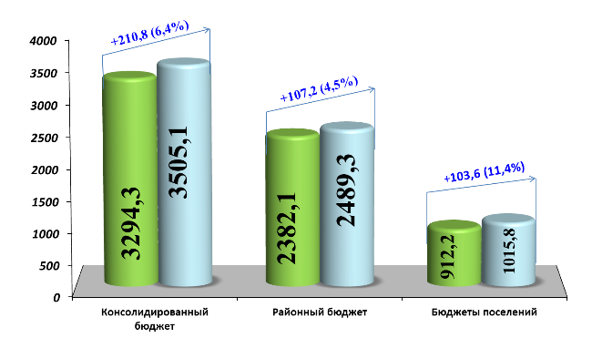
8
Расходы бюджета Ейского района
Расходы консолидированного бюджета Ейского района за 2021 год с учетом внутренних оборотов составили 3505,1 млн. рублей, из них: районного бюджета – 2489,3 млн. рублей, бюджетов поселений – 1015,8 млн. рублей. По сравнению с 2020 годом расходы бюджета в целом увеличились на 210,8 млн. рублей (или 6,4%), в том числе: районного бюджета – на 107,2 млн. рублей (4,5%), бюджетов поселений - на 103,6 млн. рублей (11,4%).
2020 год
2021 год

Slide 13
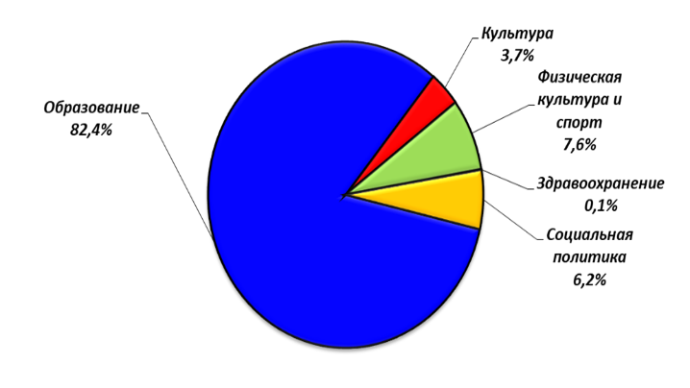
9
Как и в предыдущие годы, в отчетном году наибольший удельный вес – 81,9% общего объема расходов районного бюджета или 2039,5 млн. рублей было направлено на финансирование отраслей социальной сферы.
Наибольшую часть – 82,4% (1681,5 млн. рублей) составляют расходы бюджета на обеспечение деятельности и развитие муниципальных учреждений образования;
3,7% (75,6 млн. рублей) – культуры;
7,6% (155,2 млн. рублей) - физической культуры и спорта;
0,1%, (0,7 млн. рублей) – на реализацию мероприятий в области здравоохранения;
6,2% (126,5 млн. рублей) – в области социальной политики.

Slide 14
10
Исполнение районного бюджета по разделам и подразделам классификации расходов бюджета
тыс. рублей
№ р/п | Наименование показателя (раздел, подраздел) | 2020 год (отчет) | 2021 год
 |  |  | Уточненная сводная бюджетная роспись | Исполнено | % исполнения | Динамика к 2020 году, %
Расходы всего |  | 2 382 094,2 | 2 595 427,0 | 2 489 257,0 | 95,9 | 104,5
в том числе
01 | ОБЩЕГОСУДАРСТВЕННЫЕ ВОПРОСЫ | 170 984,6 | 208 226,6 | 187 251,7 | 89,9 | 109,5
 | Функционирование высшего должностного лица субъекта Российской Федерации и муниципального образования | 2 223,4 | 2 299,3 | 2 238,8 | 97,4 | 100,7
 | Функционирование законодательных (представительных) органов государственной власти и представительных органов муниципальных образований | 7 212,2 | 7 337,0 | 7 155,0 | 97,5 | 99,2
 | Функционирование Правительства Российской Федерации, высших исполнительных органов государственной власти субъектов Российской Федерации, местных администраций | 61 936,7 | 67 300,5 | 66 037,0 | 98,1 | 106,6
 | Судебная система | 9,5 | 27,6 | 27,6 | 100,0 | 290,5
 | Обеспечение деятельности финансовых, налоговых и таможенных органов и органов финансового (финансово-бюджетного) надзора | 31 700,5 | 29 954,4 | 29 054,4 | 97,0 | 91,7
 | Резервные фонды | 0,0 | 11 661,2 | 0,0 | х | х
 | Другие общегосударственные вопросы | 67 902,3 | 89 646,6 | 82 738,9 | 92,3 | 121,8
02 | НАЦИОНАЛЬНАЯ ОБОРОНА | 0,0 | 80,0 | 74,1 | х | х
 | Мобилизационная подготовка экономики | 0,0 | 80,0 | 74,1 | х | х
03 | НАЦИОНАЛЬНАЯ БЕЗОПАСНОСТЬ И ПРАВООХРАНИТЕЛЬНАЯ ДЕЯТЕЛЬНОСТЬ | 34 465,8 | 38 760,6 | 38 591,7 | 99,6 | 112,0
 | Гражданская оборона | 34 115,8 | 480,0 | 478,5 | 99,7 | 1,4
 | Защита населения и территории от чрезвычайных ситуаций природного и техногенного характера, пожарная безопасность | 0,0 | 37 780,6 | 37 621,5 | 99,6 | х
 | Другие вопросы в области национальной безопасности и правоохранительной деятельности | 350,0 | 500,0 | 491,7 | 98,3 | 140,5
04 | НАЦИОНАЛЬНАЯ ЭКОНОМИКА | 32 238,4 | 32 294,8 | 29 334,4 | 90,8 | 91,0
 | Сельское хозяйство и рыболовство | 17 937,8 | 19 586,6 | 16 859,1 | 86,1 | 94,0
 | Дорожное хозяйство (дорожные фонды) | 5 772,8 | 4 124,4 | 4 051,4 | 98,2 | 70,2
 | Другие вопросы в области национальной экономики | 8 527,8 | 8 583,8 | 8 423,9 | 98,1 | 98,8
05 | ЖИЛИЩНО-КОММУНАЛЬНОЕ ХОЗЯЙСТВО | 169 791,1 | 186 827,6 | 178 389,5 | 95,5 | 105,1
 | Жилищное хозяйство | 0,0 | 132,5 | 0,0 | х | х
 | Коммунальное хозяйство | 155 236,8 | 172 712,1 | 165 495,4 | 95,8 | 106,6
 | Другие вопросы в области жилищно-коммунального хозяйства | 14 554,3 | 13 983,0 | 12 894,1 | 92,2 | 88,6

Slide 15
11
Исполнение районного бюджета по разделам и подразделам классификации расходов бюджета
№ р/п | Наименование показателя (раздел, подраздел) | 2020 год (отчет) | 2021 год
 |  |  | Уточненная сводная бюджетная роспись | Исполнено | % исполнения | Динамика к 2020 году, %
07 | ОБРАЗОВАНИЕ | 1 571 660,7 | 1 738 543,9 | 1 681 462,4 | 96,7 | 107,0
 | Дошкольное образование | 663 439,6 | 712 211,9 | 711 380,5 | 99,9 | 107,2
 | Общее образование | 669 713,5 | 782 199,2 | 726 598,9 | 92,9 | 108,5
 | Дополнительное образование детей | 168 036,7 | 171 890,1 | 171 678,9 | 99,9 | 102,2
 | Молодежная политика | 6 579,8 | 11 053,7 | 10 915,5 | 98,7 | 165,9
 | Другие вопросы в области образования | 63 891,1 | 61 189,0 | 60 888,6 | 99,5 | 95,3
08 | КУЛЬТУРА, КИНЕМАТОГРАФИЯ | 86 514,8 | 75 749,4 | 75 593,5 | 99,8 | 87,4
 | Культура | 69 757,6 | 70 730,4 | 70 614,1 | 99,8 | 101,2
 | Другие вопросы в области культуры, кинематографии | 16 757,2 | 5 019,0 | 4 979,4 | 99,2 | 29,7
09 | ЗДРАВООХРАНЕНИЕ | 21 093,2 | 750,0 | 750,0 | 100,0 | 3,6
 | Амбулаторная помощь | 21 093,2 | 750,0 | 750,0 | 100,0 | 3,6
10 | СОЦИАЛЬНАЯ ПОЛИТИКА | 132 847,6 | 129 911,5 | 126 487,5 | 97,4 | 95,2
 | Пенсионное обеспечение | 4 624,7 | 5 470,0 | 5 113,4 | 93,5 | 110,6
 | Социальное обеспечение населения | 1 420,0 | 190,0 | 190,0 | 100,0 | х
 | Охрана семьи и детства | 114 861,3 | 113 419,9 | 110 417,6 | 97,4 | 96,1
 | Другие вопросы в области социальной политики | 11 941,6 | 10 831,6 | 10 766,5 | 99,4 | 90,2
11 | ФИЗИЧЕСКАЯ КУЛЬТУРА И СПОРТ | 144 762,5 | 168 093,5 | 155 211,9 | 92,3 | 107,2
 | Физическая культура | 141 036,5 | 164 261,8 | 151 434,5 | 92,2 | 107,4
 | Другие вопросы в области физической культуры и спорта | 3 726,0 | 3 831,7 | 3 777,4 | 98,6 | 101,4
12 | СРЕДСТВА МАССОВОЙ ИНФОРМАЦИИ | 2 493,7 | 2 650,0 | 2 642,0 | 99,7 | 105,9
 | Телевидение и радиовещание | 1 199,4 | 1 200,0 | 1 199,5 | 100,0 | 100,0
 | Периодическая печать и издательства | 1 294,3 | 1 450,0 | 1 442,5 | 99,5 | 111,5
13 | ОБСЛУЖИВАНИЕ ГОСУДАРСТВЕННОГО И МУНИЦИПАЛЬНОГО ДОЛГА | 3 796,6 | 2 300,0 | 2 229,2 | 96,9 | 58,7
 | Обслуживание государственного (муниципального) внутреннего долга | 3 796,6 | 2 300,0 | 2 229,2 | 96,9 | 58,7
14 | МЕЖБЮДЖЕТНЫЕ ТРАНСФЕРТЫ ОБЩЕГО ХАРАКТЕРА БЮДЖЕТАМ БЮДЖЕТНОЙ СИСТЕМЫ РОССИЙСКОЙ ФЕДЕРАЦИИ | 11 445,2 | 11 239,1 | 11 239,1 | 100,0 | 98,2
 | Дотации на выравнивание бюджетной обеспеченности субъектов Российской Федерации и муниципальных образований | 5 000,0 | 5 000,0 | 5 000,0 | 100,0 | 100,0
 | Прочие межбюджетные трансферты общего характера | 6 445,2 | 6 239,1 | 6 239,1 | 100,0 | 96,8

Slide 16
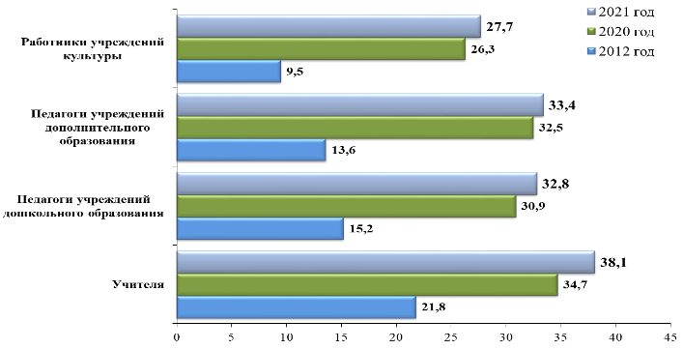
12
Основную долю бюджетных расходов – 66,2% (1648,8 млн. рублей) составляют расходы на оплату труда.
По сравнению с прошлым годом расходы на заработную плату работников возросли на 24,5 млн. рублей, или 1,5%.
В результате поэтапного повышения оплаты труда отдельных категорий работников бюджетной сферы в соответствии с Указами Президента Российской Федерации от 7 мая 2012 года достигнуты следующие показатели уровня средней заработной платы:
- учителей общеобразовательных организаций – 38,1 тыс. рублей;
- педагогических работников дошкольных образовательных организаций – 32,8 тыс. рублей;
- педагогических работников учреждений дополнительного образования – 33,4 тыс. рублей;
- работников муниципальных учреждений культуры – 27,7 тыс. рублей.
Показатели среднемесячной заработной платы работников учреждений социальной сферы по указам Президента Российской Федерации, тыс. рублей
+ 18,2
+19,8
+ 17,6
+ 16,3

Slide 17
13
Как и в предыдущие годы, комплексное решение экономических и социальных вопросов развития Ейского района осуществлялось через механизм реализации муниципальных программ и участия в исполнении мероприятий государственных программ Краснодарского края.
В отчетном году порядка 95% (2350,8 млн. рублей) расходов районного бюджета осуществлялось в рамках реализации 21 муниципальной программы.
Как и в предыдущие годы Ейский район принимал активное участие в реализации 11 государственных программ Краснодарского края с общим объемом финансирования 1470,1 млн. рублей, из них 73,2 млн. рублей - целевые субсидии из федерального и регионального бюджетов, на софинансирование которых из средств районного бюджета было направлено 6,6 млн. рублей.

Slide 18
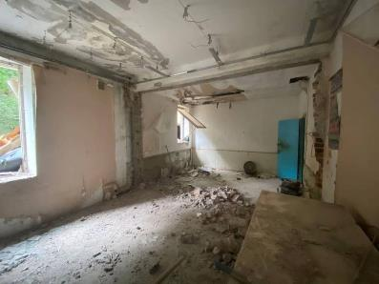
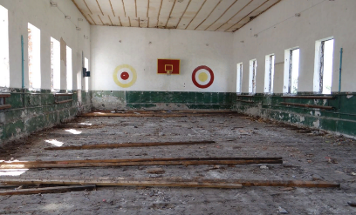
14
ПРОГРАММА «Развитие образования»
Реализация программных мероприятий в области образования с участием средства краевого и федерального бюджетов позволили:
осуществить капитальный ремонт в 12 дошкольных (№5 ст. Ясенская, №7 с. Кухаривка, №12 ст. Должанская,№13 п. Ясенская Переправа,№17 с. Воронцовка, №24 п. Советский, №36 п. Октябрьский, Ейск: №№8,11,22,23,31), 4 общеобразовательных организациях (№19 п. Степной; №23 с. Воронцовка, №2 и №7 г. Ейска), 1 учреждении дополнительного образования (ЭБЦ), ремонт системы водоснабжения и водоотведения в централизованной бухгалтерии образовательных учреждений и информационно-методическом центре на общую сумму 44,7 млн. рублей;
приобрести оборудование, мебель, оргтехнику, учебную литературу и прочие основные средства на сумму 27,7 млн. рублей.

Slide 19
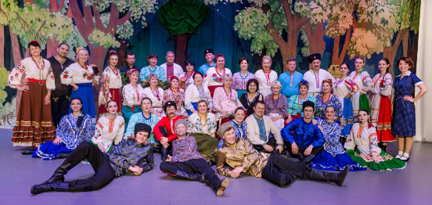
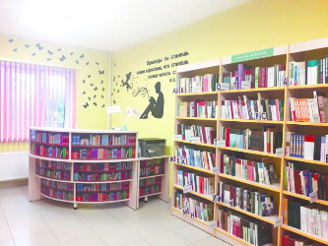
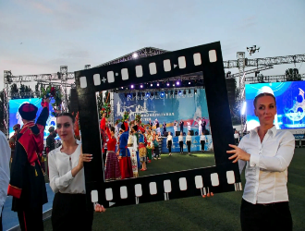
15
ПРОГРАММА «Развитие культуры»
В рамках муниципальной программы «Развитие культуры в Ейском районе» приобретены мебель, компьютерная техника, стеллажи, оборудование, книги для библиотечного фонда на общую сумму 3,6 млн. рублей.
На организацию и проведение районных мероприятий направлено 1,8 млн. рублей.

Slide 20
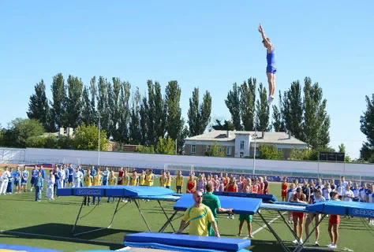
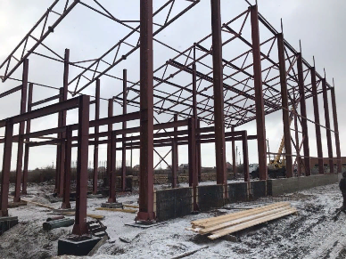
16
ПРОГРАММА
«Развитие физической культуры и спорта»
В части исполнения мероприятий муниципальной программы «Развитие физической культуры и спорта»:
профинансированы работы по строительству спортивного зала в ст. Должанской на сумму 4 млн. рублей;
произведен капитальный ремонт входной группы с/к «Солнечный» на сумму 1,4 млн. рублей и вентиляции в спортивном комплексе с плавательным бассейном СШ «Олимп» на сумму 2,3 млн. рублей;
подготовлена проектно-сметная документация на проведение капитального ремонта с/к «Юность» на сумму 0,4 млн. рублей и произведены работы по обследованию технического состояния здания с/к «Солнечный» на сумму 0,6 млн. рублей;
на проведение спортивных мероприятий направлено 1,7 млн. рублей.

Slide 21
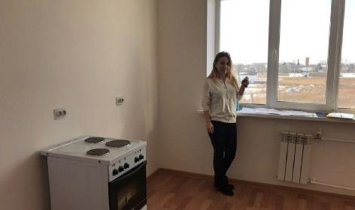
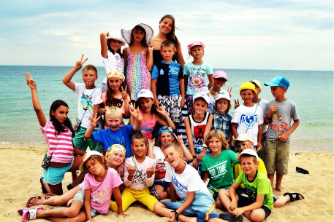
17
ПРОГРАММА «Дети Ейского района»
В рамках исполнения муниципальной программы «Дети Ейского района»:
приобретено жилье для 30 детей-сирот на сумму 46,2 млн. рублей;
на организацию отдыха и оздоровления детей направлено 4,2 млн. рублей.

Slide 22
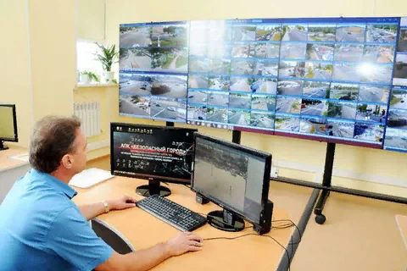
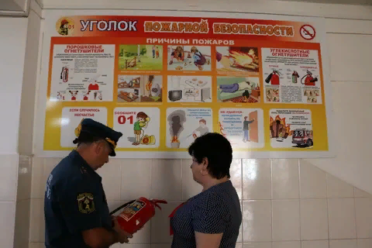
16
ПРОГРАММА
«Обеспечение безопасности населения»
В рамках реализации муниципальной программы «Обеспечение безопасности населения Ейского района» на выполнение мероприятий по обеспечению пожарной безопасности образовательных учреждений направлено порядка 15,9 млн. рублей, учреждений физической культуры и спорта – 2,8 млн. рублей.
Выполнены аварийно-восстановительные работы СШ «Рассвет», пострадавшей в результате чрезвычайной ситуации, произошедшей 31 октября 2020 года на территории Красноармейского сельского поселения, на сумму 2,4 млн. рублей.
На развитие аппаратно-программного комплекса «Безопасный город» направлено 0,5 млн. рублей.

Slide 23
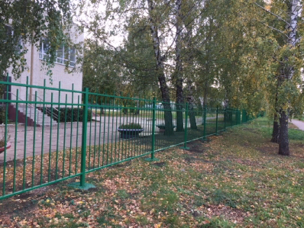
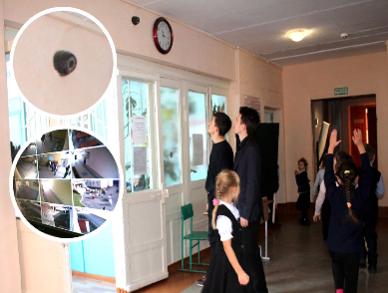
17
ПРОГРАММА
«Профилактика терроризма и экстремизма, усиление борьбы с преступностью, профилактика правонарушений и противодействие коррупции в Ейском районе»
В рамках реализации мероприятий муниципальной программы осуществлены следующие мероприятия:
- монтаж систем видеонаблюдения с выводом на пульт централизованной охраны, систем оповещения и управления эвакуацией, дополнительное наружное освещение территории образовательных организаций на сумму 26,5 млн. рублей;
- монтаж систем наружного видеонаблюдения и охранной сигнализации детских школ искусств на сумму 0,6 млн. рублей;
- ремонт ограждения территории 4-х дошкольных образовательных организаций (ДСКВ №17 с. Воронцовка, № 35 п. Моревка, №13 п. Ясенская Переправа, № 11 г. Ейска) на общую сумму 3,6 млн. рублей.

Slide 24
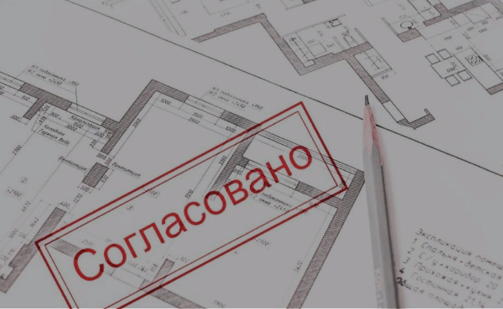
18
ПРОГРАММА
«Строительство (создание) объектов государственной и муниципальной собственности»
В рамках муниципальной программы «Строительство (создание) объектов государственной и муниципальной собственности в Ейском районе»:
- проведена госэкспертиза проектно-сметной документации на строительство общеобразовательной организации со столовой в пос. Краснофлотский и спортивного зала единоборств в г. Ейске на общую сумму 1,2 млн. рублей;
- разработана проектно-сметная документация на строительство фельдшерско-акушерского пункта в пос. Яснопольский на сумму 0,7 млн. рублей.

Slide 25
20
Распределение бюджетных ассигнований по муниципальным программам Ейского района и непрограммным направлениям деятельности за 2021 год
тыс. рублей
№ п/п | Наименование | 2020 год (отчет) |  | 2021 год |  |  |  |  | Динамика к 2020 году, %
 |  | всего | уд. вес в общем объеме, % | Уточненная сводная бюджетная роспись | уд. вес в общем объеме, % | Исполнено | уд. вес в общем объеме, % | % исполнения к уточненной сводной бюджетной росписи
РАСХОДЫ ВСЕГО |  | 2 382 094,2 | 100,0 | 2 615 222,4 | 100,0 | 2 489 257,0 | 100,0 | 95,2 | 104,5
в том числе
Расходы в рамках муниципальных программ |  | 2 256 184,4 | 94,7 | 2 457 206,6 | 94,0 | 2 350 808,8 | 94,4 | 95,7 | 104,2
1 | Развитие здравоохранения | 21 093,2 | 0,9 | - | - | - | - | - | 0,0
2 | Развитие образования | 1 477 967,6 | 62,0 | 1 609 091,5 | 61,5 | 1 556 232,1 | 62,5 | 96,7 | 105,3
3 | Социальная поддержка граждан | 66 426,1 | 2,8 | 66 566,2 | 2,5 | 63 734,3 | 2,6 | 95,7 | 95,9
4 | Дети Ейского района | 58 107,0 | 2,4 | 55 183,7 | 2,1 | 54 267,3 | 2,2 | 98,3 | 93,4
5 | Комплексное и устойчивое развитие Ейского района в сфере строительства и архитектуры | 7 045,2 | 0,3 | 6 856,8 | 0,3 | 6 794,1 | 0,3 | 99,1 | 96,4
6 | Инвестиционное развитие | 264,0 | 0,0 | - | - | - | - | - | 0,0
7 | Поддержки малого и среднего предпринимательства | 213,0 | 0,0 | - | - | - | - | - | 0,0
8 | Обеспечение безопасности населения | 43 348,5 | 1,8 | 60 743,7 | 2,3 | 59 627,3 | 2,4 | 98,2 | 137,6
9 | Развитие культуры | 168 147,7 | 7,1 | 158 509,2 | 6,1 | 158 166,9 | 6,4 | 99,8 | 94,1
10 | Развитие санаторно-курортного и туристского комплекса | 187,2 | 0,0 | 200,0 | 0,0 | 161,1 | 0,0 | 80,6 | 86,1
11 | Развитие физической культуры и спорта | 141 083,7 | 5,9 | 182 445,8 | 7,0 | 149 886,4 | 6,0 | 82,2 | 106,2
12 | Развитие жилищно-коммунального и дорожного хозяйства | 32 638,9 | 1,4 | 169 973,4 | 6,5 | 164 541,5 | 6,6 | 96,8 | 504,1
13 | Развитие топливно-энергетического комплекса | 142 820,3 | 6,0 | 20 965,9 | 0,8 | 17 899,4 | 0,7 | 85,4 | 12,5
14 | Информационное общество | 3 855,2 | 0,2 | - | - | - | - | - | 0,0

Slide 26
21
Распределение бюджетных ассигнований по муниципальным программам Ейского района и непрограммным направлениям деятельности за 2021 год
тыс. рублей
№ п/п | Наименование | 2020 год (отчет) |  | 2021 год |  |  |  |  | Динамика к 2020 году, %
 |  | всего | уд. вес в общем объеме, % | Уточненная сводная бюджетная роспись | уд. вес в общем объеме, % | Исполнено | уд. вес в общем объеме, % | % исполнения к уточненной сводной бюджетной росписи
РАСХОДЫ ВСЕГО |  | 2 382 094,2 | 100,0 | 2 615 222,4 | 100,0 | 2 489 257,0 | 100,0 | 95,2 | 104,5
в том числе
15 | Поддержка Ейского районного казачьего общества | 7 184,8 | 0,3 | 7 000,0 | 0,3 | 7 000,0 | 0,3 | 100,0 | 97,4
16 | Эффективное управление муниципальным имуществом и земельными ресурсами | 14 485,3 | 0,6 | 14 620,4 | 0,6 | 14 437,2 | 0,6 | 98,7 | 99,7
17 | Поддержка деятельности социально-ориентированных общественных организаций | 2 254,9 | 0,1 | 2 000,0 | 0,1 | 2 000,0 | 0,1 | 100,0 | 88,7
18 | Развитие сельского хозяйства и регулирование рынков сельскохозяйственной продукции, сырья и продовольствия | 17 937,8 | 0,8 | 19 586,6 | 0,7 | 16 859,0 | 0,7 | 86,1 | 94,0
19 | Молодежь Ейского района | 9 995,4 | 0,4 | 10 222,6 | 0,4 | 10 202,4 | 0,4 | 99,8 | 102,1
20 | Профилактика терроризма и экстремизма, усиление борьбы с преступностью, профилактика правонарушений и противодействие коррупции в Ейском районе | 5 590,2 | 0,2 | 30 692,7 | 1,2 | 30 688,4 | 1,2 | 100,0 | 549,0
21 | Управление муниципальными финансами | 35 538,4 | 1,5 | 32 088,8 | 1,2 | 31 262,6 | 1,3 | 97,4 | 88,0
22 | Медиасреда Ейского района | - | х | 2 650,0 | 0,1 | 2 641,9 | 0,1 | 99,7 | -
23 | Социально-экономическое развитие Ейского района | - | х | 647,0 | 0,0 | 642,9 | 0,0 | 99,4 | -
24 | Информатизация Ейского района | - | х | 1 890,0 | 0,1 | 1 833,5 | 0,1 | 97,0 | -
25 | Строительство (создание) объектов государственной и муниципальной собственности в Ейском районе | - | х | 5 272,3 | 0,2 | 1 930,5 | 0,1 | 36,6 | -
Непрограммные расходы |  | 125 909,8 | 5,3 | 158 015,8 | 6,0 | 138 448,2 | 5,6 | 87,6 | 110,0

Slide 27
22
Основные целевые показатели муниципальных программ
Ейкого района
№ п/п | Наименование показателя | Единица измерения | 2020 год (факт) | 2021 год
 |  |  |  | план | факт
1 | 2 | 3 | 4 | 5 | 6
1 | Муниципальная программа "Развитие образования в Ейском районе"
 | Доля педагогических работников дошкольных образовательных организаций, которым при прохождении аттестации присвоена высшая или первая категория | % | 41,0 | 60,0 | 60,0
 | Охват детей в возрасте от 5 до 18 лет программами дополнительного образования | % | 98,4 | 77,2 | 67,0
 | Организация и проведение школьного и муниципального этапов всероссийской олимпиады школьников | кол-во организаций | 25 | 25 | 25
 | Доля педагогических работников общеобразовательных организаций, которым при прохождении аттестации присвоена первая и высшая категория | % | 52,0 | 25,5 | 25,5
 | Методическое сопровождение аттестации педагогических работников | кол-во организаций | 67 | 67 | 67
 | Охват детей в возрасте 5-18 лет программами дополнительного образования | % | 98,4 | 77,2 | 62
 | Доля муниципальных общеобразовательных учреждений, в которых обновлено содержание и методы обучения предметной области «Технология» и других предметных областей, в рамках регионального проекта «Современная школа» с начала реализации регионального проекта | % | 40 | 52 | 52
 | Количество дошкольных образовательных организаций, в которых планируется проведение капитального ремонта, в текущем году | шт. | 8 | 10 | 11
 | Количество общеобразовательных организаций, в которых планируется проведение капитального ремонта, в текущем году | шт. | 15,6 | 4 | 4
2 | Муниципальная программа "Социальная поддержка граждан в Ейском районе"
 | Доля детей-сирот и детей, оставшихся без попечения родителей, переданных на воспитание в семьи граждан из числа вновь выявленных | % | 100 | 100 | 100
 | Общее количество граждан, которым предоставляется ежемесячная денежная выплата | чел. | 62 | 190 | 197
 | Доля охвата лиц, замещавших муниципальные должности и должности муниципальной службы муниципального образования Ейский район, которым полагается дополнительное материальное обеспечение | % | 100 | 100 | 100
3 | Муниципальная программа "Дети Ейского района"
 | Количество муниципальных конкурсов, соревнований, олимпиад и иных мероприятий, проведенных для выявления одаренных детей | шт. | 2 | 9 | 9
 | Доля детей, отдохнувших в профильных лагерях и лагерях труда и отдыха | % | 0 | 12,1 | 12,1
 | Количество мероприятий для детей, состоящих на учете в комиссии по делам несовершеннолетних и защите их прав, ОДН ОУУП и ПДН ОМВД по Ейскому району, внутришкольном учете | шт. | 4 | 5 | 5
 | Численность детей-сирот и детей, оставшихся без попечения родителей, а также лиц из их числа, обеспеченных жилыми помещениями | чел. | 35 | 25 | 25
4 | Муниципальная программа "Комплексное и устойчивое развитие Ейского района в сфере строительства и архитектуры"
 | Внесение изменений в Правила землепользования и застройки сельских поселений Ейского района | ед. | 6 | 7 | 6
 | Количество оказанных муниципальных услуг в области архитектуры и градостроительства | шт. | 350 | 800 | 800
 | Количество демонтированных рекламных конструкций, установленных без разрешения | шт. | 10 | 10 | 194

Slide 28
23
Основные целевые показатели муниципальных программ
Ейкого района
1 | 2 | 3 | 4 | 5 | 6
5 | Муниципальная программа "Социально-экономическое развитие Ейского района"
 | Темп роста инвестиций в основной капитал по крупным и средним организациям | % к предыдущему году | 125,3 | 121,3 | 150,5
 | Количество субъектов малого и среднего предпринимательства | ед. | 4861 | 4822 | 4782
 | Объем инвестиций в основной капитал по крупным и средним предприятиям | млн. рублей | 1490 | 1900 | 2609
 | Количество соглашений в сфере реализации инвестиционных проектов на территории Ейского района | ед. | 1 | 1 | 1
 | Количество оказанных консультационных услуг субъектов малого и среднего предпринимательства Ейского района, а также физическим лицам, которые не являются индивидуальными предпринимателями и применяющим специальный налоговый режим «Налог на профессиональный доход» | ед. | 380 | 480 | 480
 | Наполнение официального сайта муниципального образования Ейский район (www.yeiskraion.ru) и инвестиционного портала (www.invest-eisk.ru) информацией для субъектов предпринимательства | статьи | 274 | 195 | 244
6 | Муниципальная программа "Развитие культуры в Ейском районе"
 | Количество проведенных культурно-досуговых мероприятий | ед. | 860 | 530 | 643
 | Количество клубных формирований | ед. | 42 | 35 | 35
 | Число участников клубных формирований культурно-досуговых учреждений | ед. | 672 | 511 | 511
 | Количество общедоступных библиотек, подключенных к сети «Интернет» | ед. | 17 | 17 | 17
 | Посещаемость муниципальных музейных учреждений | тыс. человек | 14,3 | 14,3 | 14,5
 | Уровень удовлетворенности населения качеством предоставления муниципальных услуг в сфере культуры | % | 53,0 | 53,0 | 53,0
 | Прием документов на хранение в архив | ед. хранения | 1500 | 1500 | 1500
7 | Муниципальная программа "Развитие санаторно-курортного и туристского комплекса в Ейском районе"
 | Количество отдыхающих, посетивших муниципальное образование Ейский район | тыс. человек | 510 | 776,2 | 773,6
 | Количество организаций в санаторно-курортном и туристском комплексе Ейского района | ед. | 95 | 103 | 117
 | Коечная емкость предприятий санаторно-курортного комплекса Ейского района | ед. | 7686 | 8145 | 9004
8 | Муниципальная программа "Развитие физической культуры и спорта в Ейском районе"
 | Доля населения, систематически занимающегося физической культурой и спортом, в общей численности населения | % | 51,0 | 56,0 | 56,8
 | Доля обучающихся, систематически занимающихся физической культурой и спортом, в общей численности обучающихся | % | 27 | 37 | 37
 | Количество инструкторов по спорту, обеспеченных оплатой труда | чел. | 8 | 8 | 8
 | Количество проведенных официальных физкультурно-спортивных мероприятий, включенных в календарный план | ед. | 23 | 150 | 155
 | Количество участников физкультурно-спортивных мероприятий, принявших участие в официальных спортивных и физкультурных мероприятиях | чел. | 3200 | 7950 | 7778
 | Обеспеченность спортивными сооружениями в Ейском районе | ед. | 291 | 292 | 296
 | Единовременная пропускная способность спортивных сооружений | чел. | 3102 | 3142 | 3172
 | Количество призовых мест, завоеванных занимающимися в спортивных учреждениях на краевых и всероссийских соревнованиях, в том числе лицами с ограниченными возможностями здоровья и инвалидами | ед. | 130 | 190 | 398

Slide 29
24
Основные целевые показатели муниципальных программ
Ейкого района
1 | 2 | 3 | 4 | 5 | 6
 | Количество отремонтированных спортивных объектов (капитальный ремонт) | ед. | 1 | 3 | 3
9 | Муниципальная программа "Развитие жилищно-коммунального и дорожного хозяйства в Ейском районе"
 | Количество отремонтированных водозаборных сооружений (сетей) | ед. | 7 | 0 | 0
 | Количество отремонтированных автомобильных дорог | ед. | 4 | 1 | 1
 | Количество произведенного строительного контроля | ед. | 10 | 8 | 8
 | Количество приобретенных мусорных контейнеров | ед. | 0 | 195 | 195
10 | Муниципальная программа "Развитие жилищно-коммунального и дорожного хозяйства в Ейском районе"
 | Выполнение кадастровых работ по оформлению технических планов | ед. | 6 | 6 | 6
 | Количество населенных пунктов, в которых планируется строительство сетей газоснабжения | шт. | 0 | 2 | 2
11 | Муниципальная программа "Медиасреда Ейского района"
 | ТВ-сюжет | ед. | 124 | 123 | 123
 | Публикация в печатных изданиях | ед. | 300 | 330 | 330
 | Публикация в сетевых изданиях | ед. | 294 | 280 | 280
12 | Муниципальная программа "Поддержка Ейского районного казачьего общества"
 | Число членов Ейского районного казачьего общества | чел. | 786 | 775 | 775
 | Численность кадетских казачьих классов и групп казачьей направленности | ед. | 45 | 37 | 48
 | Количество учащихся в казачьих классах и группах казачьей направленности | ед. | 890 | 485 | 890
13 | Муниципальная программа "Эффективное управление муниципальным имуществом и земельными ресурсами Ейского района"
 | Объем полученных доходов от сдачи в аренду муниципального имущества | млн. рублей | 1,88 | 1,8 | 2,37
 | Объем полученных доходов от арендной платы за земельные участки, государственная собственность на которые не разграничена | млн. рублей | 60,85 | 63,03 | 75,27
 | Объем полученных доходов от приватизации муниципального имущества | млн. рублей | 0,0 | 3,0 | 6,16
 | Количество земельных участков для индивидуального жилищного строительства и ведения личного подсобного хозяйства, предоставленных гражданам, имеющим трех и более детей | шт. | 28 | 30 | 61
14 | Муниципальная программа "Развитие сельского хозяйства и регулирование рынков сельскохозяйственной продукции, сырья и продовольствия в Ейском районе"
 | Объем производства сельскохозяйственной продукции в хозяйствах всех категорий (в ценах соответствующих лет) | млн. рублей | 10672,1 | 11823,5 | 15780,7
 | Размещение в средствах массовой информации материалов по вопросам деятельности сельхозтоваропроизводителей (газетные публикации) | статьи | 41 | 8 | 15
 | Количество отловленных безнадзорных животных | голов | 50 | 558 | 186
 | Число участников проведенных мероприятий, в том числе семинаров, «круглых столов», конференций по вопросам развития ведения сельского хозяйства | ед. | 280 | 320 | 347
 | Среднемесячная номинальная заработная плата в сельском хозяйстве (по сельскохозяйственным организациям, не относящимся к субъектам малого предпринимательства) | рублей | 30350,3 | 30950,0 | 35512,0
15 | Муниципальная программа "Поддержка деятельности социально-ориентированных общественных организаций Ейского района"
 | Количество ветеранов, получивших разъяснения о порядке участия в программных мероприятиях | чел. | 65 | 65 | 65
 | Количество социально-ориентированных некоммерческих организаций, получивших муниципальную поддержку | ед. | 8 | 9 | 9
 | Число членов некоммерческих организаций, участвующих в мероприятиях, посвященных знаменательным датам, проводимым в районе, крае | ед. | 500 | 500 | 500

Slide 30
25
Основные целевые показатели муниципальных программ
Ейкого района
1 | 2 | 3 | 4 | 5 | 6
 | Число консультаций, оказанных ветеранам о порядке предоставления социальных услуг и мер государственной поддержки, проводимых культурно-спортивных мероприятий в крае, районе | ед. | 150 | 150 | 150
16 | Муниципальная программа "Управление муниципальными финансами Ейского района"
 | Общий объем муниципального долга муниципального образования Ейский район | тыс. руб. | 53344,2 | 41316,0 | 31316,0
 | Объем сокращения муниципального долга муниципального образования Ейский район | тыс. руб. | 10000,0 | 12028,2 | 12028,2
 | Степень качества управления муниципальными финансами согласно оценке, проводимой в соответствии с приказом министерства финансов Краснодарского края от 18 июня 2014 года №175 "О порядке оценки качества управления муниципальными финансами" | степень (не ниже) | II | II | II
17 | Муниципальная программа по профилактике терроризма, укреплению правопорядка, профилактике правонарушений, усилению борьбы с преступностью и противодействию коррупции в Ейском районе
 | Уровень преступности (количество преступлений, совершенных на 10 тыс. человек населения района) | ед. | 97,02 | 140 | 108,7
 | Количество преступлений, совершенных на улицах и в других общественных местах | ед. | 449 | 600 | 576
 | Процент оснащенности образовательных учреждений системами автоматизированной охранной сигнализации и видеонаблюдения | % | 37,3 | 98,5 | 98,5
 | Количество публикаций в средствах массовой информации материалов по вопросам охраны общественного порядка и борьбы с преступностью | единиц | 45 | 47 | 47
 | Количество образовательных организаций, в которых выполнены работы по установке системы оповещения и управления эвакуацией | шт. | 0 | 51 | 51
 | Количество учреждений дополнительного образования детских школ искусств, в которых установлены системы охранной сигнализации с подключением на пульт централизованного наблюдения | шт. | - | 3 | 3

Slide 31
Муниципальный долг
Динамика долговой нагрузки, %
01.01.2019г.
2,2

